Slide 1
第2讲 类与对象
类的组合
类的前向引用声明

Slide 2
大纲
1. 组合
组合类的构造
组合类对子对象的访问
2. 前向引用声明

Slide 3
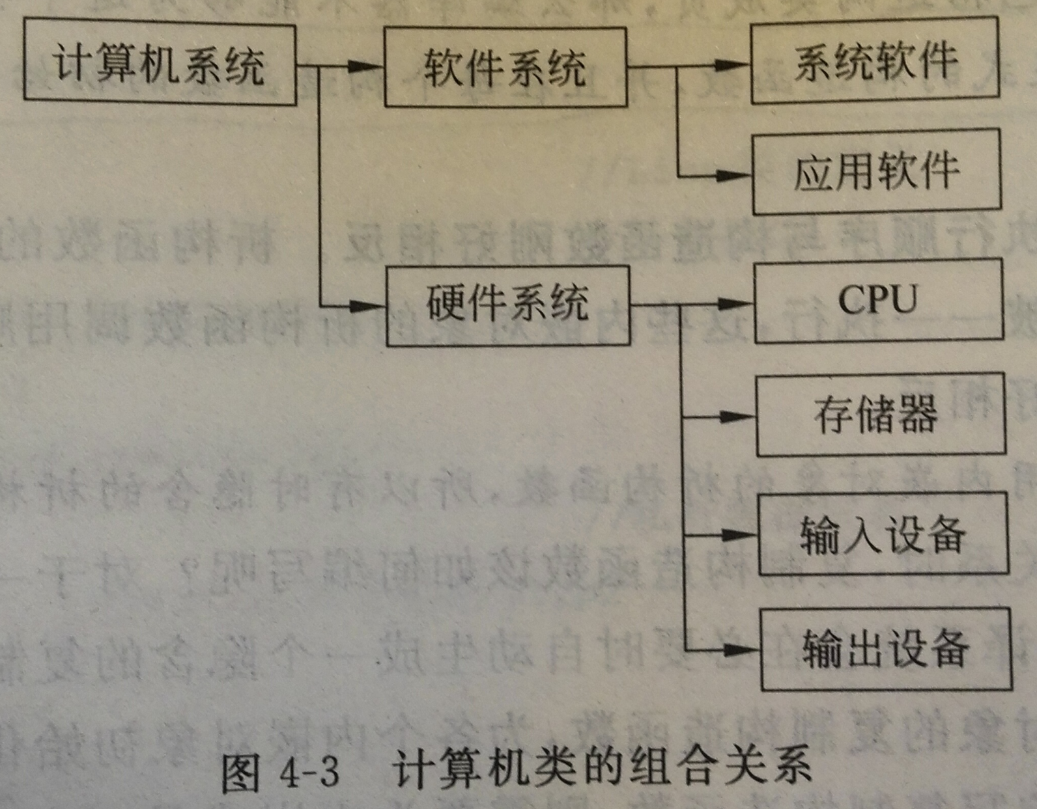
组 合： 整体 - 部分

Slide 4
组合的概念
类中的成员数据是另一个类的对象。
例如：线段Line包含两个端点Point
圆Circle包含圆心Point、半径double
人Person包含姓名string、生日Date、性别char
可以在已有抽象的基础上实现更复杂的抽象。

Slide 5
相关概念：
类的组合、类的嵌套
组合类：包含其他类的复杂类
子对象：被包含的成员数据

Slide 6
举例: Line&Point

Slide 7
class Point
{private:
int _x, _y;
public:
Point(int x = 0, int y = 0);
Point(const Point& p);
int getX() const;
int getY() const;
};
_x
_p1
_y
_x
Line
_p2
_y
class Line
{private:
Point _p1, _p2;
double _len;
public:
Line(Point p1, Point p2);
Line(const Line& l);
double getLen() const;
};
_len
每次创建Line对象，
先构造子对象 _p1，
再构造子对象 _p2，
最后构造成员变量_len

Slide 8
类组合的构造函数设计
原则：不仅要负责对本类中的基本类型成员数据赋初值，也要对子对象成员初始化。
构造函数声明形式：
类名::类名(子对象成员所需的形参，本类成员形参)
:子对象1(参数)，子对象2(参数)，......
{ 本类初始化
}
子对象的构造必须使用初始化列表

Slide 9
类组合的构造函数调用
组合类构造函数调用顺序：先调用子对象的构造函数（按组合时的声明顺序，先声明者先构造）。然后调用本类的构造函数。
先客人
后自己
析构函数的调用顺序相反
组合类构造函数初始化列表中未出现的子对象，用子对象的默认构造函数（无参构造函数）初始化
系统自动生成的组合类默认构造函数中，子对象全部用子对象的默认构造函数（无参构造函数）初始化

Slide 10
#include <iostream>
#include <cmath>
using namespace std;
class Point
{private:
int _x, _y;
public:
Point(int x = 0, int y = 0);
Point(const Point& p);
int getX() const;
int getY() const;
};
Point::Point(int x, int y)
{ _x = x;
_y = y;
}
Point::Point(const Point& p)
{ _x = p._x;
_y = p._y;
cout << " Calling the copy constructor of Point " << endl;
}
int Point::getX() const
{ return _x;
}
int Point::getY() const
{ return _y;
}
class Line
{private:
Point _p1, _p2;
double _len;
public:
Line(Point p1, Point p2);
Line(const Line& l);
double getLen() const;
};
//组合类的构造函数
Line::Line(Point p1, Point p2): _p1(p1),_p2(p2)
{ cout << " Calling constructor of Line " << endl;
double x = (double)_p1.getX() - (double)_p2.getX();
double y = (double)_p1.getY() - (double)_p2.getY();
_len = sqrt(x*x + y*y);
}
//组合类的拷贝构造函数
Line::Line(const Line& l): _p1(l._p1), _p2(l._p2)
{ cout << " Calling copy constructor of Line " << endl;
_len = l._len;
}
double Line::getLen() const
{ return _len;
}

Slide 11
int main()
{ Point myp1(1, 1), myp2(4, 5);
Line line(myp1, myp2);
Line line2(line);
cout << " The length of line is : ";
cout << line.getLen() << endl;
cout << " The length of line2 is : ";
cout << line2.getLen() << endl;
return 0;
}
Calling the copy constructor of Point
Calling the copy constructor of Point
Calling the copy constructor of Point
Calling the copy constructor of Point
Calling constructor of Line
Calling the copy constructor of Point
Calling the copy constructor of Point
Calling copy constructor of Line
The length of line is : 5
The length of line2 is : 5

Slide 12
构造Line
程序运行的结果为：
Calling the copy constructor of Point
Calling the copy constructor of Point
Calling the copy constructor of Point
Calling the copy constructor of Point
Calling constructor of Line
Calling the copy constructor of Point
Calling the copy constructor of Point
Calling copy constructor of Line
The length of line is: 5
The length of line2 is: 5
复制构造形参 p1
复制构造形参 p2
复制构造子对象_p1
复制构造子对象_p2
构造line
复制构造line2的子对象_p1
复制构造line2的子对象_p2
复制构造line2
构造Line2
12

Slide 13
组合类Line构造函数的另一种写法：
#include <iostream>
#include <cmath>
using namespace std;
class Point
{private:
int _x, _y;
public:
Point(int x = 0, int y = 0);
Point(const Point& p);
int getX() const;
int getY() const;
};
Point::Point(int x, int y)
{ _x = x;
_y = y;
}
Point::Point(const Point& p)
{ _x = p._x;
_y = p._y;
cout << "Calling the copy constructor of Point" << endl;
}
int Point::getX() const
{ return _x;
}
int Point::getY() const
{ return _y;
}
class Line
{private:
Point _p1, _p2;
double _len;
public:
Line(int x1,int y1,int x2,int y2);
Line(const Line& l);
double getLen() const;
};
//组合类的构造函数
Line::Line(int x1,int y1,int x2,int y2): _p1(x1,y1),_p2(x2,y2)
{ cout << "Calling constructor of Line" << endl;
double x = (double)_p1.getX() - (double)_p2.getX();
double y = (double)_p1.getY() - (double)_p2.getY();
_len = sqrt(x*x + y*y);
}
//组合类的拷贝构造函数
Line::Line(const Line& l) :_p1(l._p1), _p2(l._p2)
{ cout << "Calling copy constructor of Line" << endl;
_len = l._len;
}
double Line::getLen() const
{ return _len;
}

Slide 14
int main()
{ int myx1(1), myy1(1),myx2(4), myy2(5);
Line line(myx1,myy1,myx2,myy2);
Line line2(line);
cout << " The length of line is : ";
cout << line.getLen() << endl;
cout << " The length of line2 is : ";
cout << line2.getLen() << endl;
return 0;
}
Calling constructor of Line
Calling the copy constructor of Point
Calling the copy constructor of Point
Calling copy constructor of Line
The length of line is : 5
The length of line2 is : 5

Slide 15
类的组合举例（二）：整体-部件
//部件类
class Part
{public:
Part();
Part(int i);
~Part();
void Print();
private:
int val;
};
//函数的实现略
//整体类
class Whole
{public:
Whole();
Whole(int i,int j,int k);
~Whole();
void Print();
private:
Part one;
Part two;
int date;
};
调用无参构造函数Part()
构造子对象one、two
调用有参构造函数Part(int)
构造子对象one、two
Whole::Whole():date(0){}
Whole::Whole(int i,int j,int k):two(i),one(j),date(k){}
//其他函数的实现略
请注意！先初始化one，再初始化two，与初始化列表顺序无关！

Slide 16
组合类Line的设计： 改写Line的端点, 输出Line：line((x1,y1),(x2,y2))
组合类对子对象的访问
#include <iostream>
#include <cmath>
using namespace std;
class Point
{private:
int _x, _y;
public:
Point(int x = 0, int y = 0);
Point(const Point& p);
int getX() const;
int getY() const;
void setX(int x);
void setY(int y);
void show() const;
};
Point::Point(int x, int y)
{ _x = x;
_y = y;
}
Point::Point(const Point& p)
{ _x = p._x;
_y = p._y;
}
int Point::getX() const
{ return _x;
}
int Point::getY() const
{ return _y;
}
void Point::setX(int x)
{ _x = x;
}
void Point::setY(int y)
{ _y = y;
}
void Point::show() const
{ cout << "(" << _x << "," << _y << ")";
}

Slide 17
double Line::getLen() const
{ return _len;
}
Point Line::getP1() const
{ return _p1;
}
Point Line::getP2() const
{ return _p2;
}
void Line::setP1(Point p)
{ _p1 = p;
}
void Line::setP2(Point p)
{ _p2 = p;
}
void Line::setP1(int x, int y)
{ _p1.setX(x);
_p1.setY(y);
}
void Line::setP2(int x, int y)
{ _p2.setX(x);
_p2.setY(y);
}
void Line::show() const
{ cout << "Line (";
_p1.show();
cout << ",";
_p2.show();
cout << ")";
}
class Line
{private:
Point _p1, _p2;
double _len;
public:
Line(Point p1, Point p2);
Line(const Line& l);
double getLen() const;
Point getP1() const;
Point getP2() const;
void setP1(Point p); //设置端点1
void setP2(Point p); //设置端点2
void setP1(int x,int y); //设置端点1
void setP2(int x,int y); //设置端点2
void show() const; //输出Line
};
Line::Line(Point p1, Point p2):_p1(p1),_p2(p2)
{ double x = (double)_p1.getX() - (double)_p2.getX();
double y = (double)_p1.getY() - (double)_p2.getY();
_len = sqrt(x * x + y * y);
}
Line::Line(const Line& l) :_p1(l._p1), _p2(l._p2)
{ _len = l._len;
}

Slide 18
int main()
{ Point myp1(1,1), myp2(4,5), myp3(8,8);
Line line(myp1, myp2);
line.show();
cout << endl;
line.setP1(2, 2);
line.show();
cout << endl;
line.setP2(myp3);
line.show();
return 0;
}
Line ((1,1),(4,5))
Line ((2,2),(4,5))
Line ((2,2),(8,8))

Slide 19
前向引用声明
类应该先声明，后使用
如果需要在某个类的声明之前，引用该类，则应进行前向引用声明:
class B；
前向引用声明只为程序引入一个标识符，但具体声明在其他地方。

Slide 20
前向引用声明举例
类A和类B相互使用
error: B 未定义
error: A 未定义
class B; //前向引用声明
class A
{public:
void f(B b);
};
class B
{public:
void g(A a);
};
class A
{public:
void f(B b);
};
class B
{public:
void g(A a);
};
class B
{public:
void g(A a);
};
class A
{public:
void f(B b);
};

Slide 21
class B; //前向引用声明
class A
{ int m_a;
public:
A(int a = 0):m_a(a) {}
int get(){ return m_a; }
void f(B b);
};
class B
{ int m_b;
public:
B(int b):m_b(b) {}
int get(){ return m_b; }
void g(A a)
{ m_b = a.get();
}
};
void A::f(B b)
{ m_a = b.get();
}
仅仅有“class B;”这样的前向类声明，
对于类B的实际使用是不够的。
对于类B的实际使用，
要在类B的完整声明（或定义）之后。

Slide 22
前向引用声明注意事项
尽管使用了前向引用声明，但是在提供一个完整的类声明之前，不能声明该类的对象，也不能在内联成员函数中使用该类的对象。
class Fred; //前向引用声明
class Barney
{ Fred x;
};
class Fred
{ Barney y;
};
//error：类Fred的声明尚不完善

Slide 23
class Fred; //前向引用声明
class Barney
{public:
……
void method()
{ x.yabbaDabbaDo();
}
private:
Fred y;
Fred& x;
};
class Fred
{public:
void yabbaDabbaDo();
private:
Barney& y;
};
error：仅有类Fred前向声明、没有定义类Fred,
不能声明Fred的对象
不能使用Fred的对象
不能调用Fred成员函数
正确：经过前向引用声明，
可以声明Fred类对象的引用

Slide 24
应该记住：当你使用前向引用声明类B，而没有定义类B时，你只能使用被声明的符号，而不能涉及类的任何细节。
可以声明
B的形参、引用、指针
不可以
声明B的对象、调用B的行为
class B; //前向引用声明
class A
{ ……
void f(B b);
B& rb;
B* pb;
};
class B
{ ……
};
class B; //前向引用声明
class A
{ ……
B m_b;
void f(B b);
{ b.DoSomething();
}
};
class B
{ ……
};

